Slide 1
2017年春季学期研究生团委
搭建行为研究平台 建设清华校园智库
——青年发展研究中心重点议题讨论
石智丹
2017.01.14
Notes:
刘博涵老师，各位师兄师姐好！接下来由我向大家介绍青研中心的重点议题和工作思路，我汇报的主题是“搭建研究生行为平台 建设清华校园智库”，这也是我们对青研中心的新定位。

Slide 2
二、研究生调研系统进展

Slide 3
研究生调研系统
定位
搭建学生行为研究平台 建设清华研究生智库
预期
将调研系统建立成清华大学研究生行为数据库，以及全校的研究生调研平台
意义
掌握研究生行为的基本数据，对研究生群体及其行为进行描摹，为学校的研究生培养提供内部决策
优势
稳健固定的样本库
真实的数据
合理、有效激励机制之下的高参与率
利用大数据准确刻画学生行为
Notes:
本学期青研中心的一个重点工作是研究生调研系统的建设。研究生调研系统建立起来后，能够提高校内调研的专业化、制度化和信息化水平，使我们的调研成果更加科学和准确。经过部门务虚会和向各位前辈请教经验，我们认为调研系统的意义不仅在于一个更加安全有效的调研平台，更重要的是，调研系统是一个清华研究生的大数据平台。因此，我们对青研中心进行了重新定位，新的定位为……。我们的预期是……

Slide 4
研究生调研系统
编号 | 完成时间 | 工作内容
1 | 2016年10月中旬 | 完成调研系统策划
2 | 2016年11月中旬 | 技术团队对接
3 | 2016年2月下旬 | 系统开发
4 | 2017年3月上旬 | 系统调试与修改
5 | 2017年3月中旬 | 系统正式使用
6 | 2017年4月中旬 | 样本群建立
7 | 2017年4月底 | 投入使用：基础信息调研
…… | …… | 开发英文系统
1 目前，系统处于开发后期
2 按照目前进度，3月中旬可以实现系统的正式使用
3 为了吸引和培养稳定的用户群，将样本群建立的时间延长，计划9月份之前完成稳定样本群的建立
4 本学期的基础信息调研可以使用调研系统的问卷平台进行
《研究生调研系统策划》，2016年10月18日
Notes:
以下介绍调研系统建设的进展情况。

Slide 5
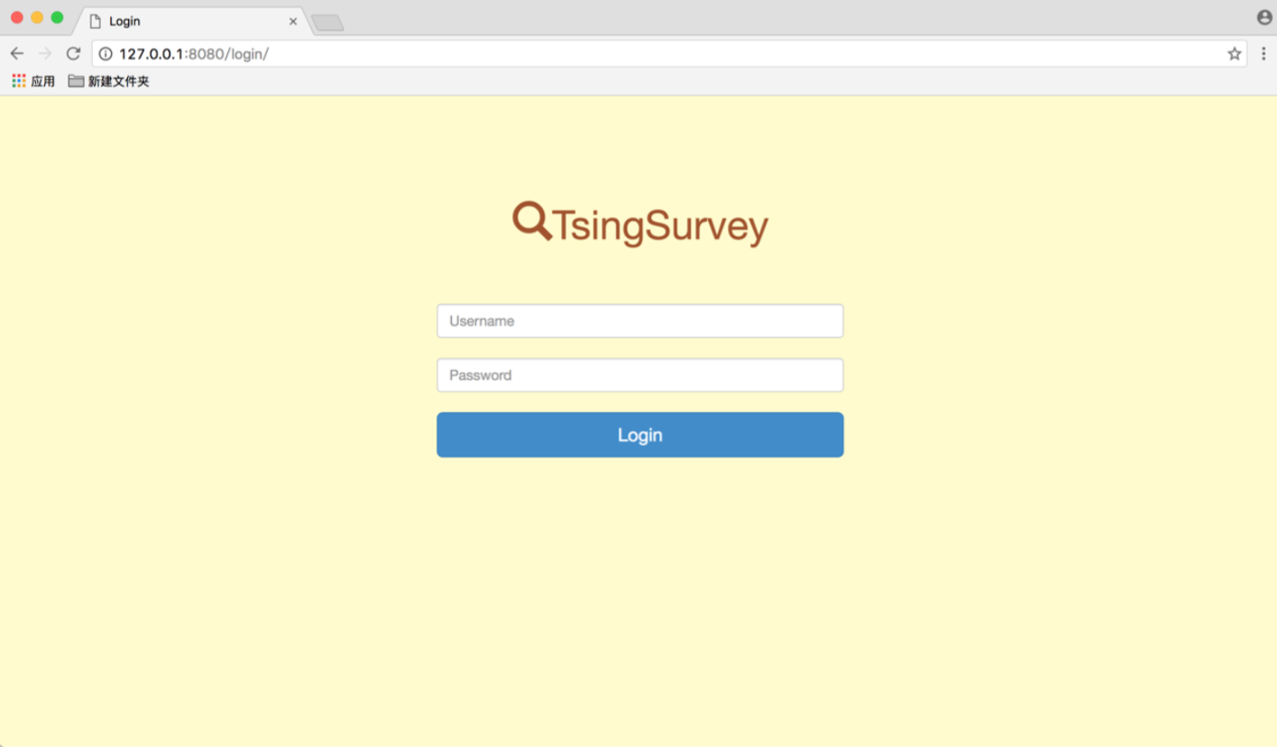
登录界面
在该页面中，用户可以使用其清华学号和密码进行登录。登录机制受到清华ID认证系统的保护，防止不相关人士登录破坏数据保密性。
Notes:
目前，我们已经基本实现用户登陆、样本录入、问卷设计、数据下载、结果展示等功能。以下分别做简要的介绍。

Slide 6
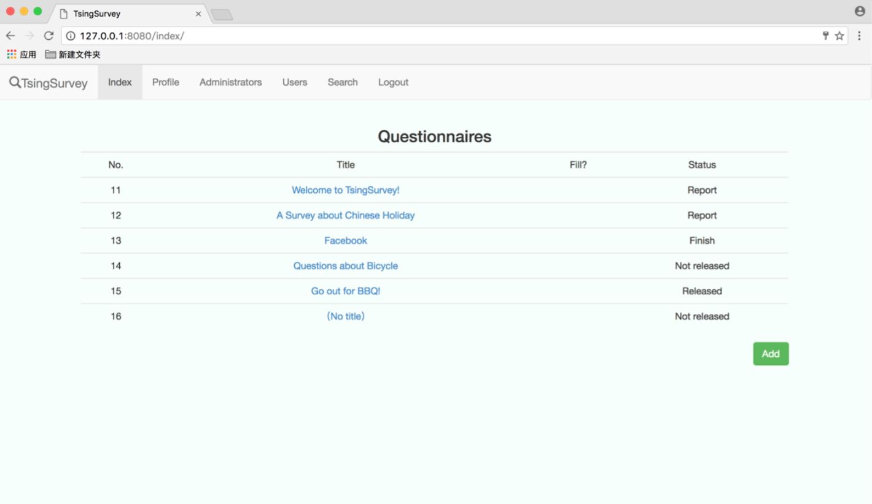
主界面
主界面包含有所有其他界面的入口，针对不同权限的用户将会有不同的展现（例如上方的菜单条）。在系统中，我们有三层权限体系：
超级管理员。拥有管理员的权限，同时能够对普通管理员进行管理。
普通管理员。可以编辑，发布问卷，搜索历史信息等。
普通用户。可以填写问卷，获得相应积分奖励等。

Slide 7
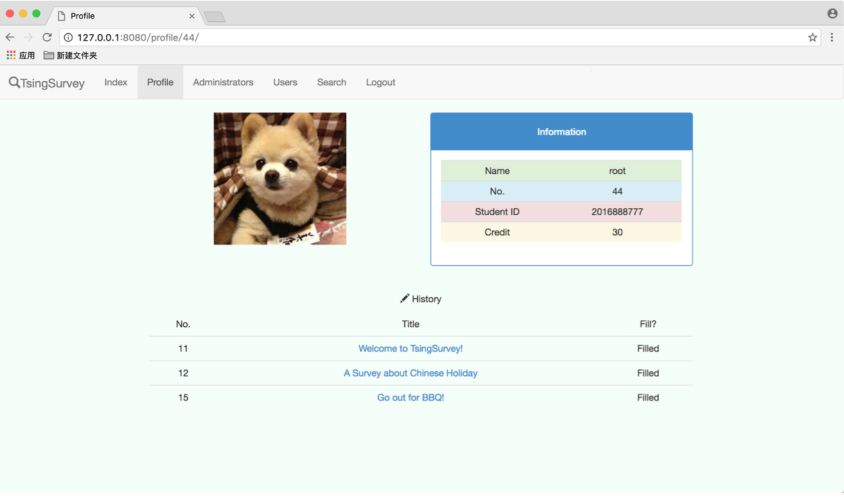
档案界面
所有用户均可以浏览自己的个人档案，包括个人信息字段（选择性展示），所获得的积分奖励和填写的问卷历史信息。

Slide 8
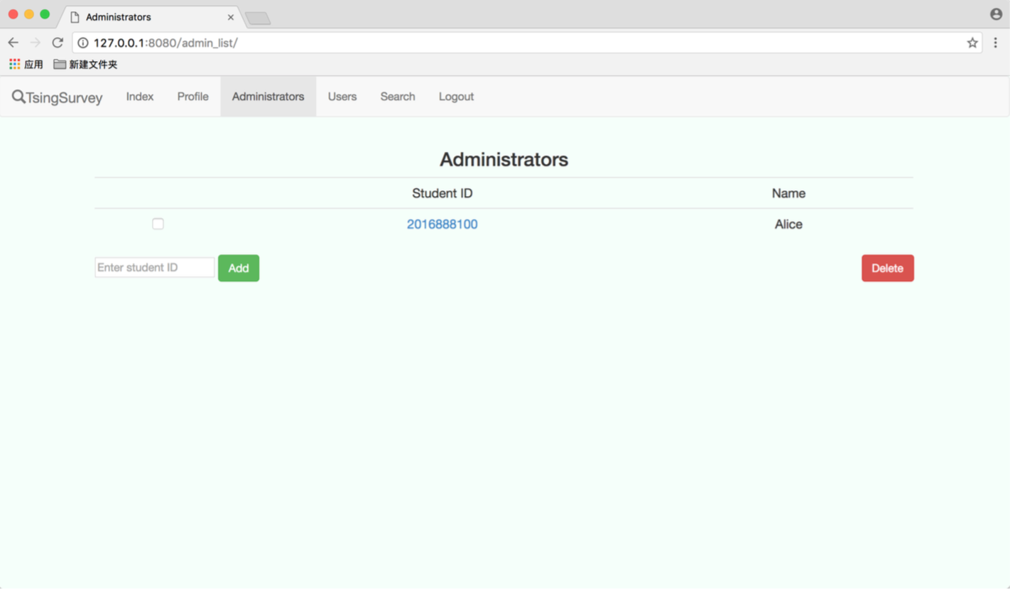
管理员管理界面
该页面只有超级管理员能够看到，考虑到每年负责平台的人员变动较大，所以该功能主要提供给部门负责人使用。可以新增和删除管理员信息。

Slide 9
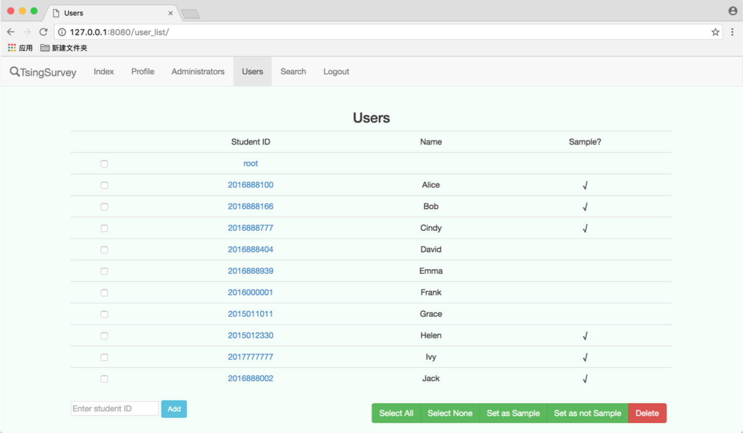
样本（用户）管理界面
该页面对管理员开放。管理员可以对于特定问卷选择不同样本，只有被选为样本的用户在登陆系统后才能在主页面看到该份问卷并进行填写。目前支持人工批量设置删除样本，未来将加入随机算法满足样本抽样需求。

Slide 10
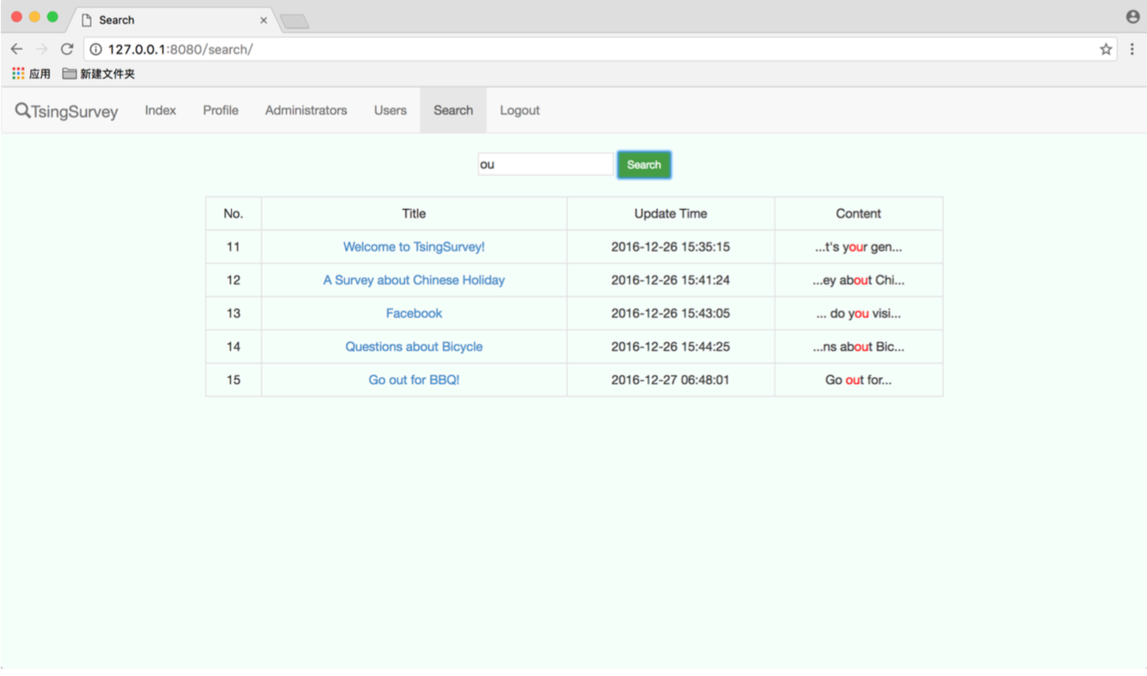
搜索界面
支持对历史问卷进行多字段搜索，便于长周期样本研究。

Slide 11
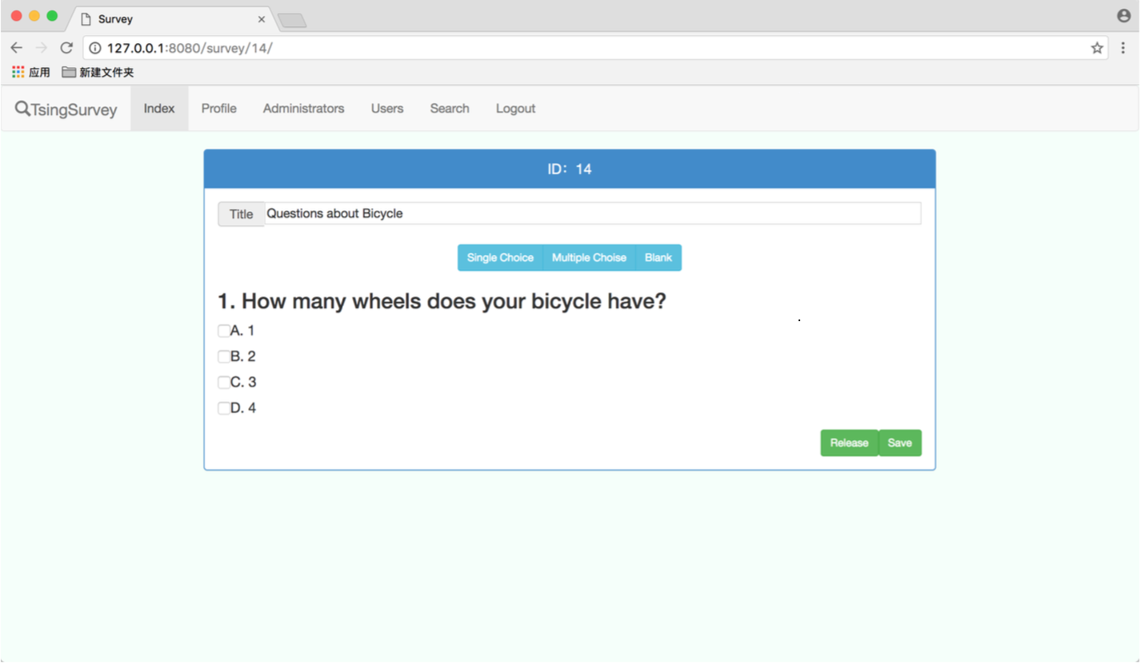
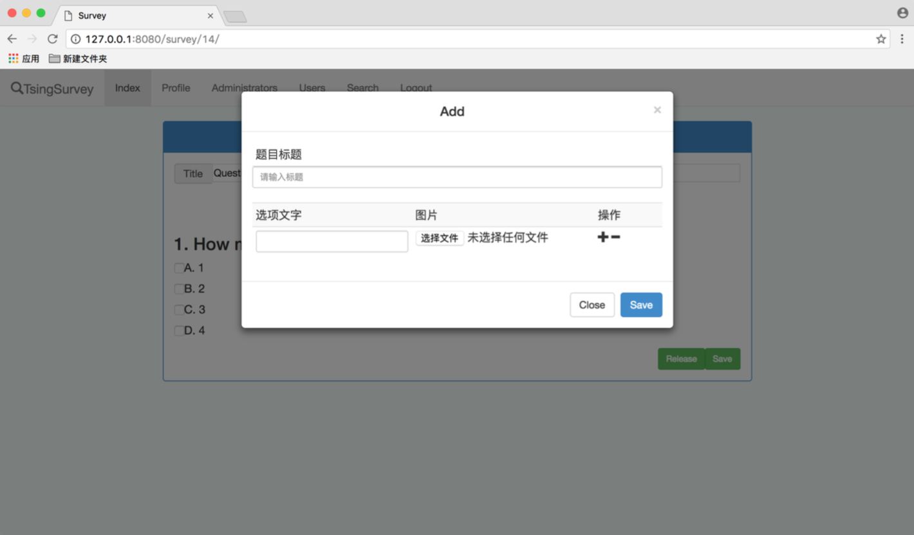
问卷设计界面
在问卷设计界面，管理员可以对问卷进行设计，目前支持单选、多选和填空三种题型（目前新增题型）。在点击提醒框后会有弹出界面，便于管理员进行问卷内容设计。
问卷设计后共有三个状态，分别是：暂存、发布、结束。对于结束后的问卷，我们提供了简单的可视化展示功能。

Slide 12
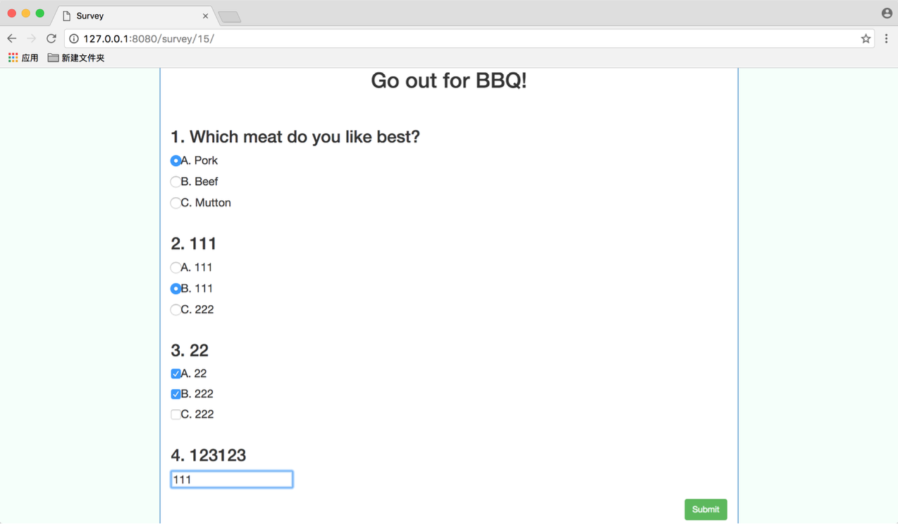
问卷答题界面
被选择为样本的用户，在登录系统后，可以看到所对应的问卷，并能够进入问卷页面填写问卷。在填写结束后，会获得一定积分奖励。

Slide 13
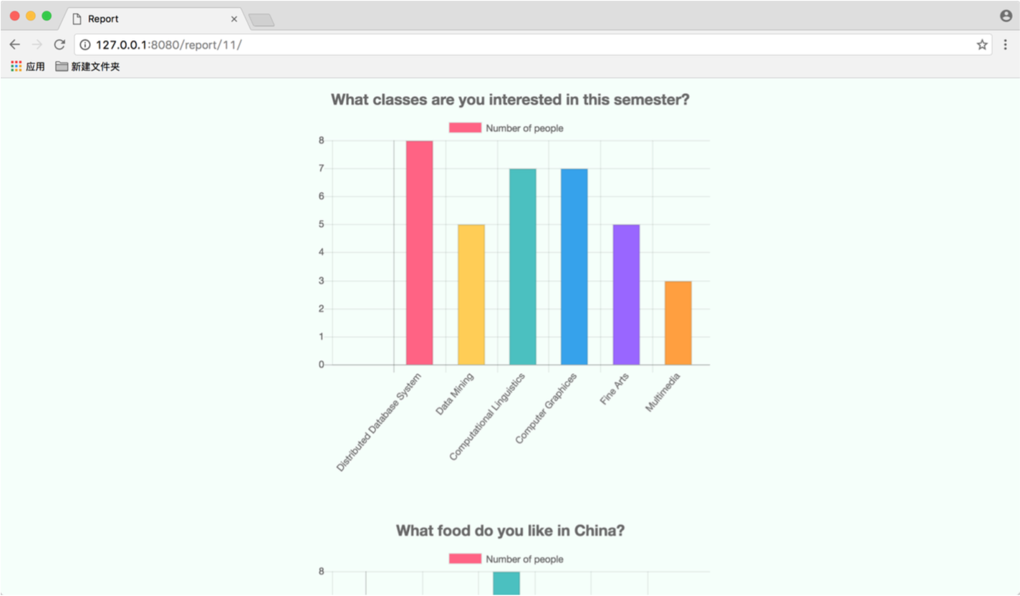
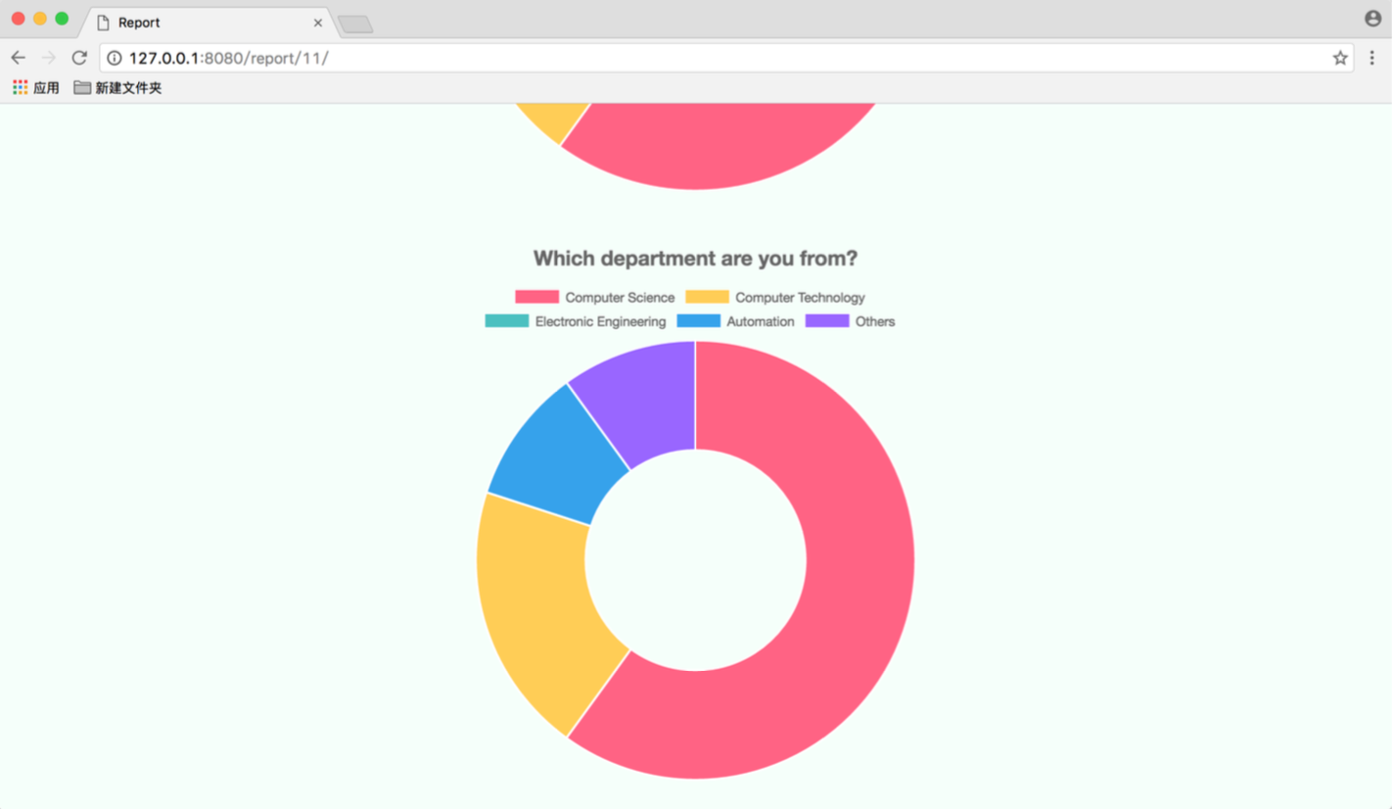
结果展示界面
在问卷结束后，我们会对问卷结果进行简单的可视化展示，展示内容可以导出。当然原始数据也可以下载导出，进行具体分析。

Slide 14
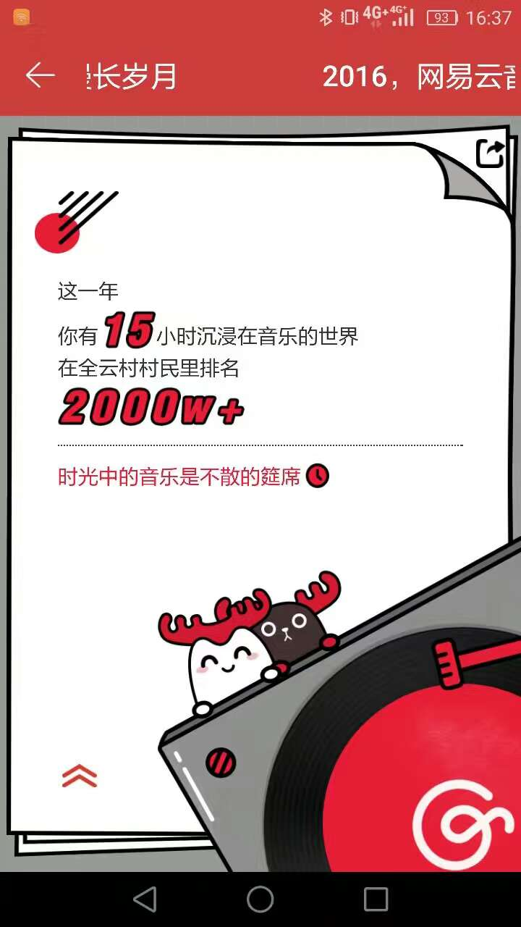
目前核心问题
激励机制的设计
1 物质激励：次结式/积分兑换制/抽奖。支付宝转账、话费、网费？
2 精神激励：年度个人调研报告、证书、志愿工时？
3 交互激励：在简要报告下可以留言互动
4 责任感激励：联合生活部，收集权益意见，反馈学校答复
累计积分 | 奖品
20分 | 25元手机充值卡
30分 | 水杯
50分 | 32G U盘
70分 | 台灯
100分 | 64G U盘
150分 | 篮球/足球/羽毛球拍
200分 | 500G移动硬盘
500分 | Kindle
积分 = (k + t)(1 + 5%)^{n}
k：问卷题量（每5道题积1分）
t：完成速度
n：已参与调研次数
Notes:
在物质激励方面，我们考虑将次结式、积分兑换制、积分抽奖制结合起来，一位同学填写问卷以后，将会立即得到金钱反馈，并且累积积分，积分可以用于……。目前考虑的物质奖励的提供方式有支付宝转账、
在精神激励方面，我们希望参考网易云音乐个人报告、支付宝等形式设计年度个人调研报告，经费允许的话，为每位用户颁发认证证书，此外，我们考虑将问卷填写和志愿相结合，将问卷填写时间折算成一定的志愿工时。
在交互激励方面，我们希望在简要调研报告下方设置留言互动窗口，通过交互吸引更多同学入驻调研系统。
在责任感激励方面，我们希望联合生活部，发放权益问卷，收集同学们的权益意见，并且通过调研系统反馈学校对于学生意见的答复。我们认为这个方式可以增加同学的公民责任感，对同学们填写问卷起到一定的激励效果。

Slide 15
关于调研系统一种设想
对外：权益沟通渠道+问卷发放平台
收集同学对于改进学校治理的建议和意见
建成研团研会的统一调研平台
培养用户群体
对内：学生行为数据库
低频地、有偿地获取同学的基本信息；
与学校其他部门（物业中心、信息中心、健身房……）合作，获取同学的门禁数据、消费数据等信息，得到同学的行为数据。
建立用户数据库
抓好对外和对内的平台建设
提供高质量、高水平、高影响力的校内决策参考
服务学校建设和学生成长
Notes:
接下来我想提一个关于调研系统的设想，也是对之前提出的理念、定位的一个总结。
我们预期未来的调研系统是一个多层次的平台。对外，它是有效的权益沟通渠道和安全的问卷发放平台。一方面，另一方面，……确保信息的合理利用和安全性。
对内，它是一个集成研究生行为大数据的数据库。一方面，我们通过基础信息等调研低频的……；另一方面，……。从而构建学生行为数据库。
通过抓好面子和里子，构建和运营一个多层次的调研平台。提供……，服务……。

Slide 16
副部长拟任人选
黄双芹：软件学院，二年级。社工经历：内联部干事，内联部副部。
张耀钟：新闻学院，二年级。社工经历：内联部副部，党支书，学生助理。
马啸腾：经管学院，一年级。社工经历：内联部干事，班长。曾获一二九之星。
陆言：公管学院，一年级。社工经历：青研中心干事，科创中心辅导员。
朱岚怡：法学院，一年级。社工经历：青研中心干事，宣传部干事。
其他2位人选待定。
Notes:
最后，简单介绍副部长的拟任人选。目前已经确定的拟任人选包括五人，分别是……。有两位人选待定。其中

Slide 17
2017
谢谢！

